Slide 1




Slide 2
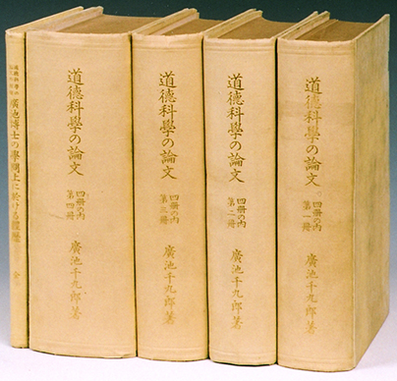
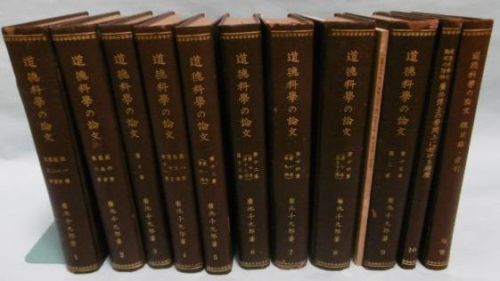
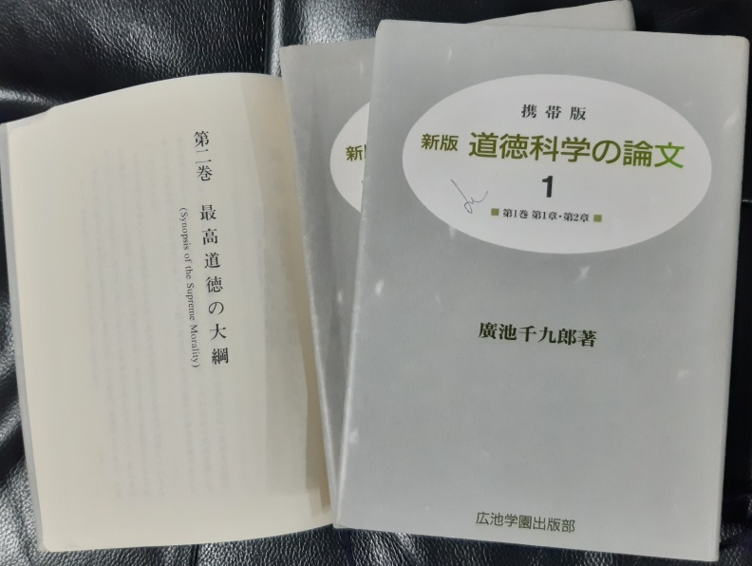
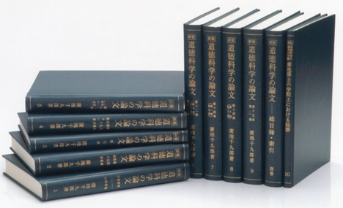
1ª edição:
mimeografada, 1926
impressa, 5 vol., 1928
Edição impressa, 11 vol., de 19??
Edição de 1986
141 páginas finais do vol. 9, do Tratado da Ciência da Moral
Edição bolso, 1994

Slide 3
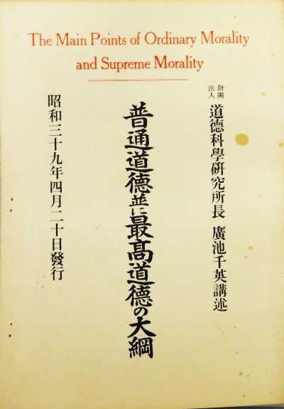
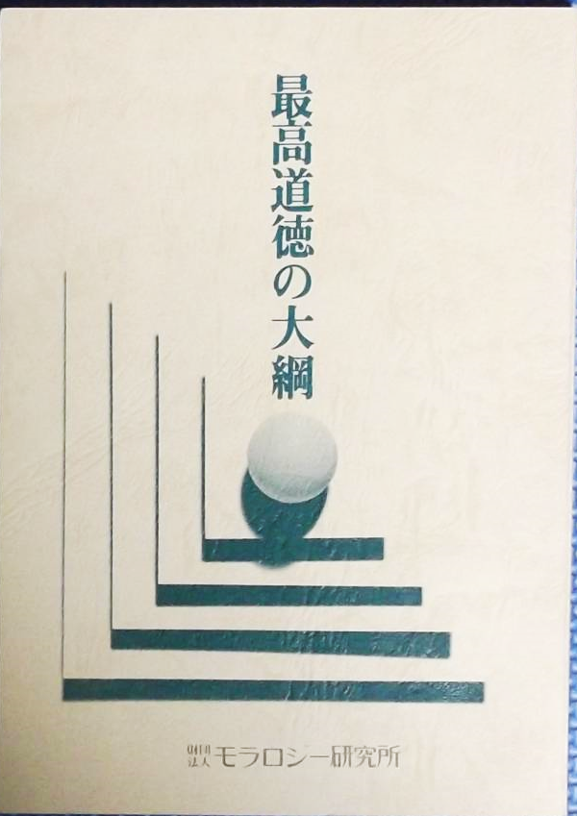

abril de 1964
nov de 1974
Máximas: Em geral textos sintéticos
Máximas: Texto de 2~3 páginas/máxima.
jun de 1984
jun de 1984

Slide 4
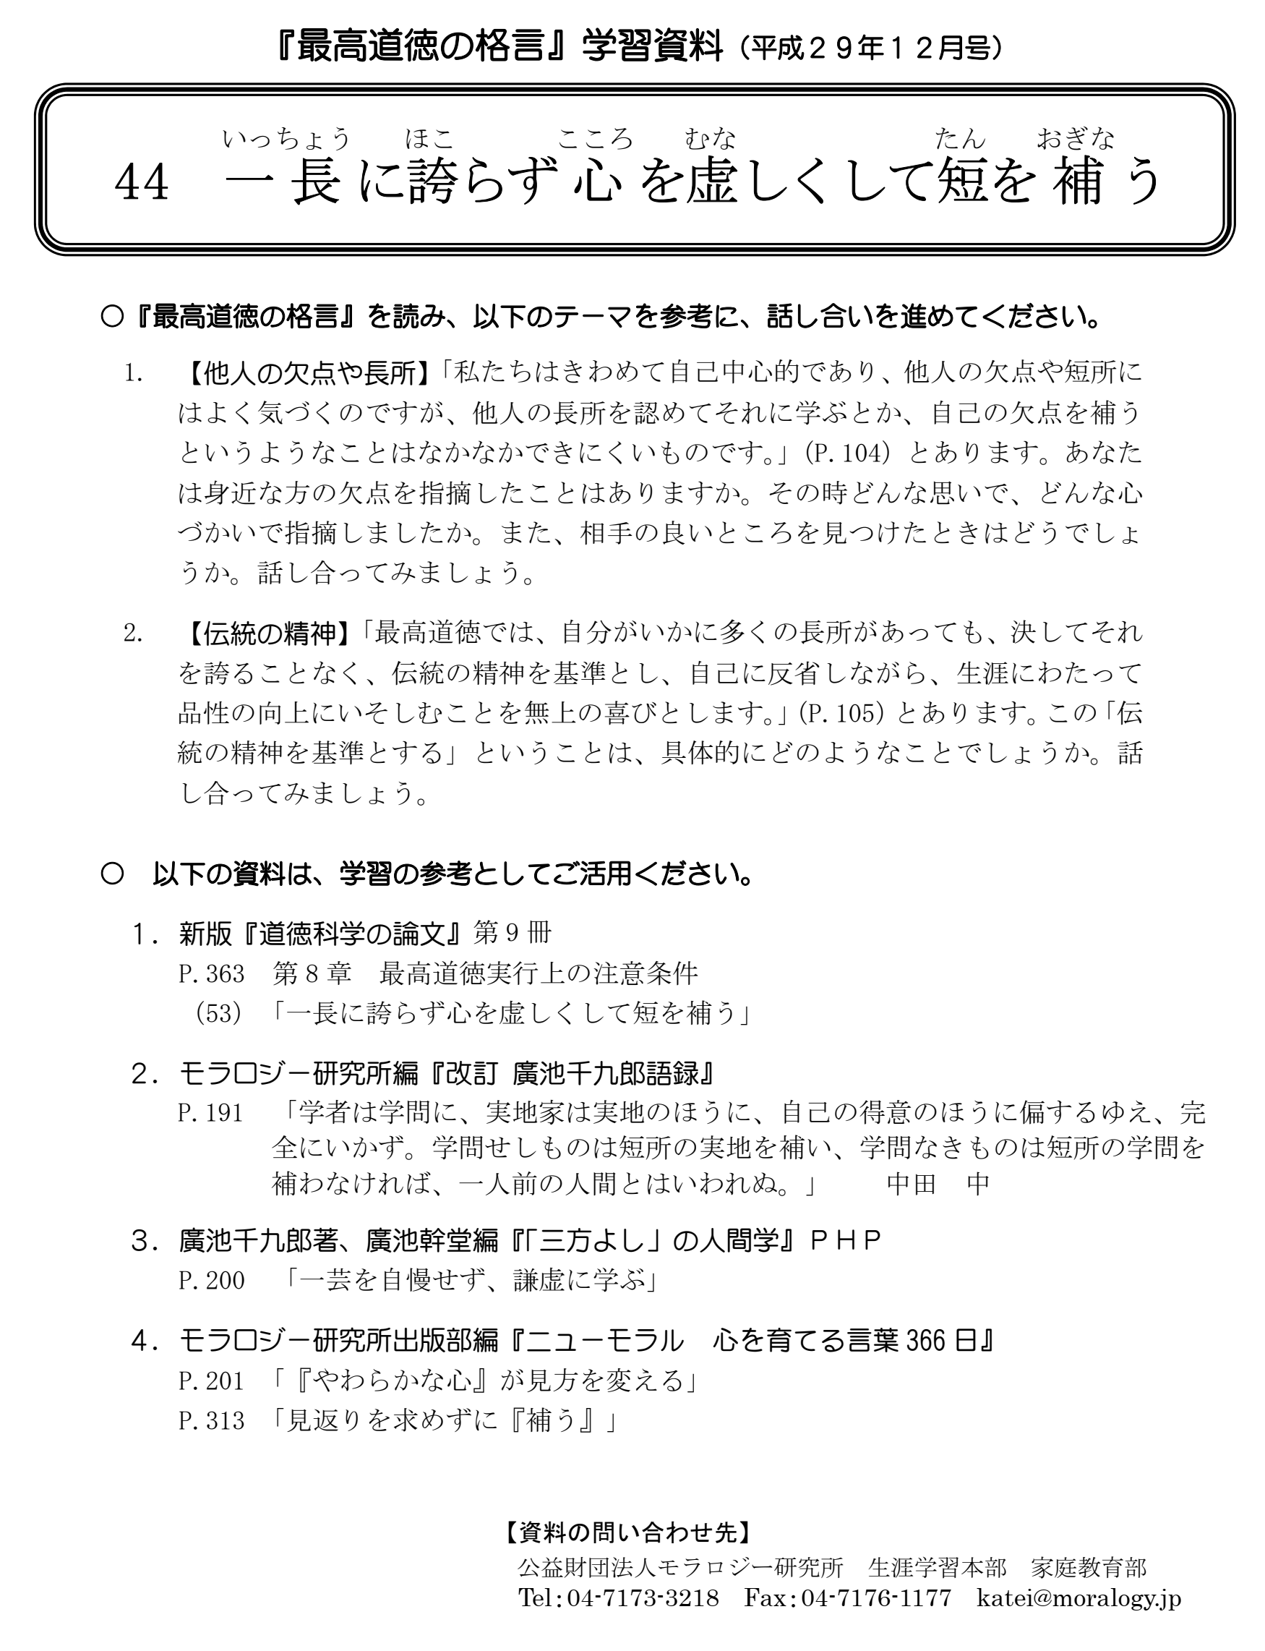
Bibliografia de hoje:
a) Roteiro, de 1 página, com as referências para aprofundar os estudos desta Máxima
Mais:
Pág. 127, Vol. 7 do Tratado: Suprir os defeitos dos outros, qualitativa e quantitativamente

Slide 5
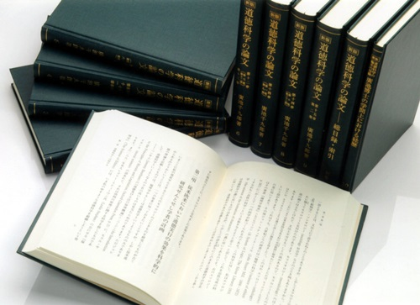


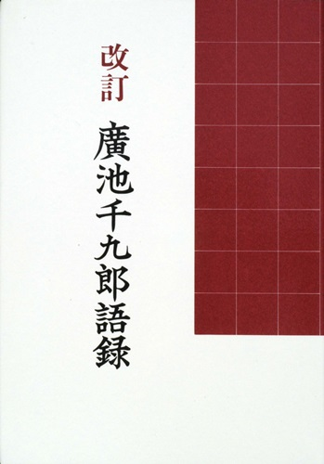
a) Tratado da Ciência da Moral, de Chikuro Hiroike,
edição em japonês, 1ª edição em 1926
c) 366 dias com as palavras da Nova Moral (ニューモラル 心を育てる言葉366日)
b) 改訂廣池千九郎語録
Citações de Chikuro Hiroike
d) Antropologia do Sampouyoshi
(三方よしの人間学)

Slide 6
Comentários sobre a Máxima nº 44

Slide 7
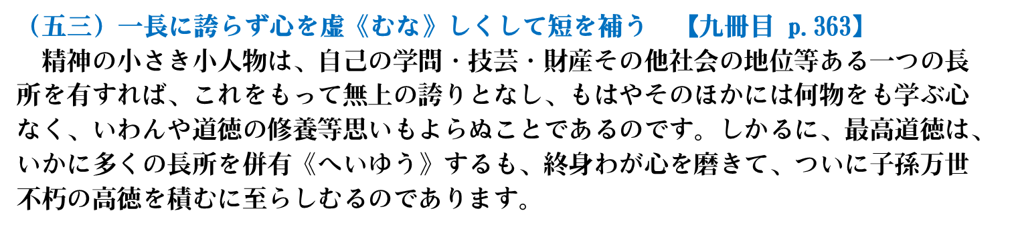
Não se vanglorie de uma qualidade, mas, humilde-mente corrija seus defeitos .
(Tratado... vol. 9, em japonês, Chikuro Hiroike, Redação original de 1926)
O homem vulgar, quando dotado com pelo menos um ponto de destaque como por exemplo no estudo, habilidade, inteligência, fortuna ou status, costuma se vangloriar excessivamente disso, como se não tivesse nada mais valioso neste mundo. Ele fica tão envaidecido que não tem vontade de aprender mais nada, e se acha autossuficiente. Muito menos ainda, então, pensar em crescer e desenvolver-se cultural e moralmente. O homem iluminado pela moral suprema, entretanto, não importa quantos méritos e qualidades ele tenha, se esforça continuamente para aprimorar a sua mente, por toda a sua vida, e acumulará elevadas virtudes que resultarão na prosperidade de seus descendentes.
Homem pequeno, pouca espiritualidade… ➔ …man of poor calibre… ➔ homem vulgar

Slide 8
Percepções importantes na interpretação do texto....
O homem iluminado pela moral suprema, entretanto, não importa quantos méritos e qualidades ele tenha, se esforça continuamente para aprimorar a sua mente, por toda a sua vida, e acumulará elevadas virtudes que resultará na prosperidade de seus descendentes.
ascendentes
Eu
descendentes

Slide 9
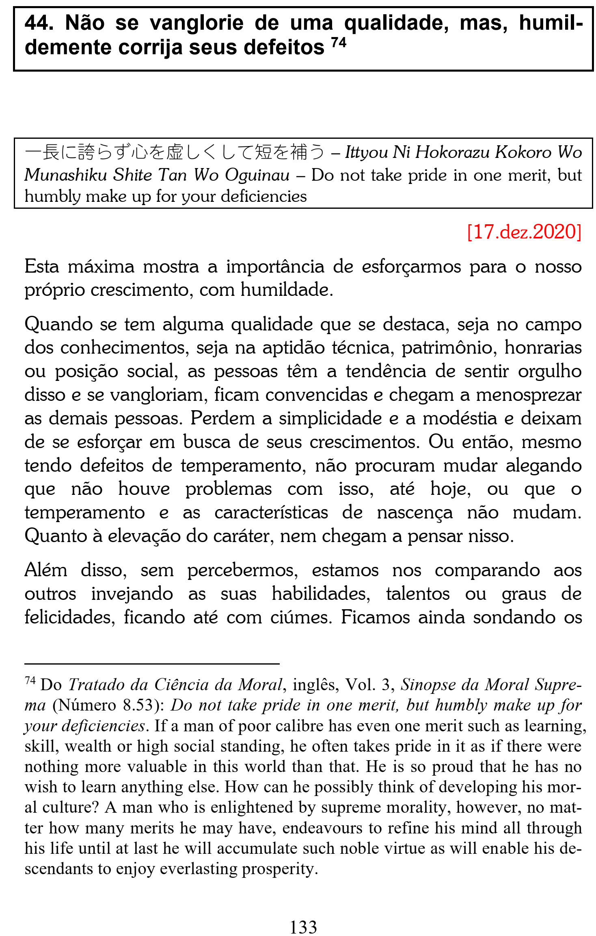
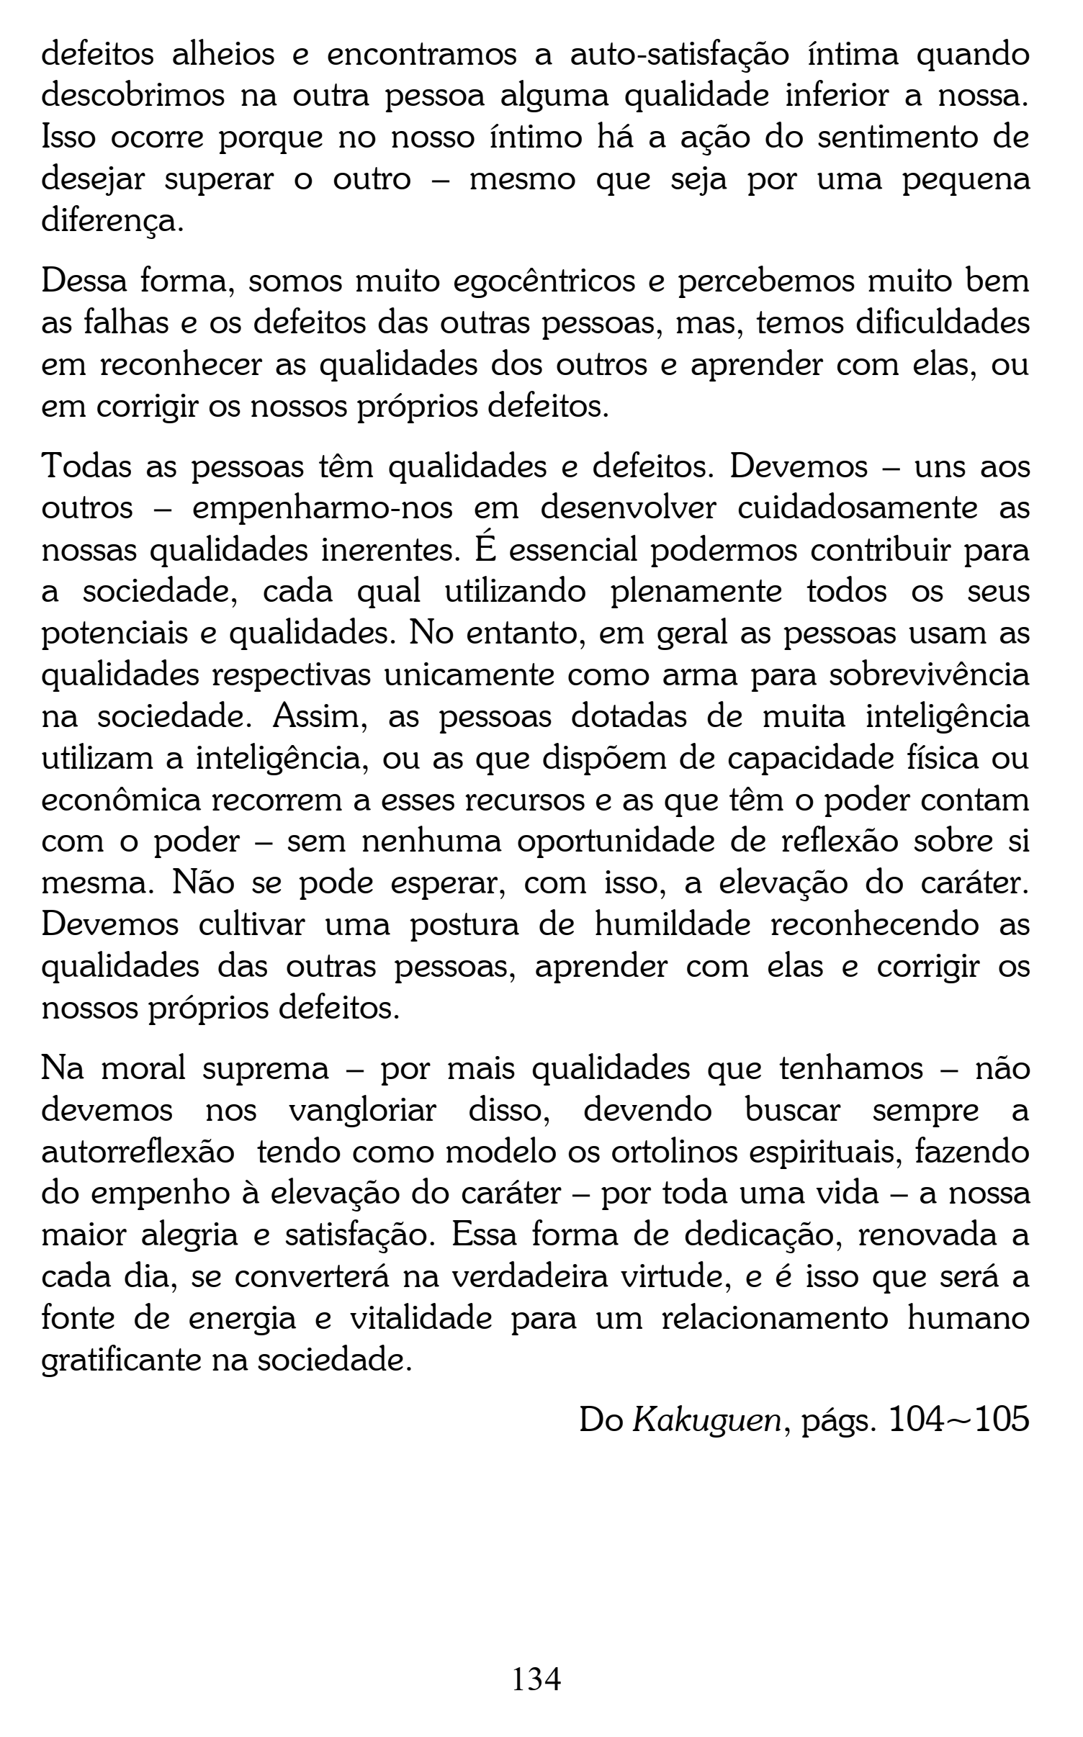
2. Máxima nº 44, de Chikuro Hiroike, Redação atualizada em 1984)

Slide 10
No último parágrafo do Kakuguen 44 consta:
...
Na moral suprema – por mais qualidades que tenhamos – não devemos nos vangloriar disso, devendo buscar sempre a autorreflexão tendo como modelo os ortolinos espirituais^{(*)}, fazendo do empenho à elevação do caráter – por toda uma vida – a nossa maior alegria e satisfação. Essa forma de dedicação, renovada a cada dia, se converterá na verdadeira virtude, e é isso que será a fonte de energia e vitalidade para um relacionamento humano gratificante na sociedade.
^{(*)} Ortolino é uma palavra criada por Chikuro Hiroike, fundador da moralogia, derivada do grego orthos significando “reto, correto” e do latim linon que significa “linha”. Hiroike criou Ortolino para representar toda a série de benfeitores comuns da humanidade. A civilização e a cultura que hoje desfrutamos é fruto de sacrifícios e esforços perseverantes de inúmeros benfeitores e antecessores. A vida atual existe graças a esses legados acumulados, desde os mais remotos tempos. A série de benfeitores pode ser resumida em três: (i) benfeitores da nossa linhagem familiar, origem da nossa vida = Ortolino familiar; (ii) benfeitores da vida de uma nação = Ortolino nacional; (iii) benfeitores da nossa vida espiritual, que nos proveram de princípios e valores ético-morais = Ortolino espiritual.

Slide 11
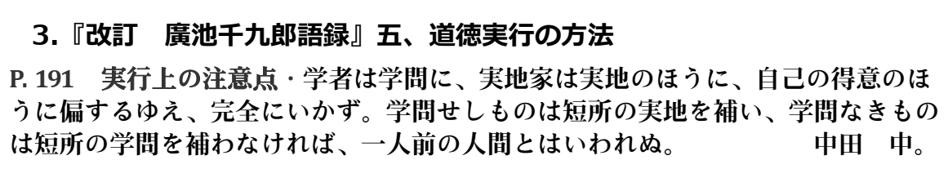
3. Citações de Chikuro Hiroike; 5. Métodos das práticas morais
Pág. 191: Cuidados necessários nas práticas morais.
O estudioso tende a ver o lado conceitual e teórico, e o empírico é pragmático e tende a ver soluções práticas. E assim, cada um tende a ver as coisas segundo seus talentos pessoais (pontos fortes, habilidades, qualidades), e dessa forma, nunca serão completos. O estudioso deve se empenhar em suprir a sua falta de visão prática, e o empírico deve se esforçar em suprir a sua deficiência conceitual. Sem essa dedicação não se pode ainda considerá-lo homem integral e independente (adulto, amadurecido). De Prof. Mitsuru Nakata.

Slide 12
4. Antropologia do Sampouyoshi, Editora PHP
Pág. 200: Aprenda humildemente sem se gabar de uma vantagem (habilidade, dom)
Uma pessoa de pouca maturidade, quando tem um dom especial ou habilidade que se destaca dos outros, em geral costuma se gabar disso e fica arrogante. Por exemplo, ela se gaba de suas notas escolares, ou gosta de se exibir com sua habilidade, ou se gaba de ser mais rico do que o outro, ou se gaba do alto status na sociedade.
Esse tipo de pessoa tenderá, cada vez mais, a menosprezar os outros e exibir atitudes arrogantes. Em seguida, essa pessoa ficará imersa na autossatisfação e passará a ser convencida; não vai mais se esforçar em nada, perdendo a humildade e a vontade de estudar. E então, muito menos interesse terá em aprender algo sobre a vida e a moralidade.
... continua

Slide 13
Há também o tipo de pessoas que ao se comparar com os outros, contentam-se com a sua superioridade quando notam que “nisso sou melhor que ele...” ou que ficam pesquisando na outra pessoa, dons ou habilidades inferiores às suas, para depois encontrar a sua autossatisfação. Em ambos os casos, trata-se de um estado mental muito distante do estilo de vida moralmente equilibrada.
Por mais qualidades, habilidades ou dons especiais que você tenha, não é necessário se gabar perante outras pessoas. Mesmo que você tenha diversas qualidades, o ser humano sempre tem também defeitos. Em vez de se gabar, portanto, torna-se mais importante as atitudes mais humildes em suprir (cobrir, completar, complementar) seus defeitos e fraquezas. Seu esforço e dedicação, com humildade, é que vai construir e elevar o seu caráter.

Slide 14
Lembretes:
(a) Frase atribuída a Confúcio:
Na companhia de dois homens quaisquer, sempre aprendo com eles.
Com as pessoas de valor, penso em como poderei ser igual a elas;
Com os defeitos do outro, corrijo-os em mim mesmo.

Slide 15

(b) Comentário do Kakuguen 51:
14 sinais da perda da humildade
1. Começa a atrasar nos horários...
2. É o primeiro a descumprir compromissos...
3. Começa a ser desleixado nos cumprimentos...
4. Começa a criticar os outros e a empresa...
5. Irrita-se facilmente (ficou menos tolerante)
6. É impaciente e ouve os relatos superficialmente...
7. Está autoconfiante no trabalho e não estuda mais...
8. O atendimento e as respostas começam a ficar lentas...
9. Ficou teórico, com argumentos vazios...
10. Começa a ser calculista (muito apego nos ganhos e lucros).
11. Pensa que é “o Tal” e acha que os outros são tolos
Soshin No Sussume, Shiguemi Ikeda, Consultoria em administração, Instituto de Moralogia, 2004
12. Subalternos são tratados com desatenção, desinteresse e menosprezo.
13. Aumentam as desculpas.
14. Deixa de falar “Muito obrigado” (sentimento de gratidão sumiu...)

Slide 16
5. Livro: 366 dias com as palavras da Nova Moral
Pág. 201: "Mente flexível" transforma a sua opinião
Dependendo do ponto de vista (opinião, pensamento, conceito) uma “pessoa desorganizada/desajeitada” poderá parecer uma “pessoa cautelosa”. Da mesma forma, uma "pessoa intrometida" poderá ser uma “pessoa prestativa”, a “pessoa reclamona” poderá ser uma pessoa de “elevado espírito crítico” e “pessoas teimosas (cabeça-dura)” parecerão “pessoas obstinadas, determinadas”.
Quando surgem pensamentos como:
“— Aquela pessoa é assim mesma...” (... Faz prejulgamento)
“— Esse assunto sempre foi resolvido desse jeito...” (... não gosta de ouvir outra opinião...; é autoritário...)
É um sinal de que devemos fazer uma pausa e repensar, com o propósito de recuar um passo, com humildade.
... continua

Slide 17
Quando a velocidade do veículo diminui, o campo visual do motorista aumenta. Da mesma forma, para termos uma visão ampla, diversificada e correta das coisas, é muito importante saber dar uma pausa, e desenvolver a mente flexível raciocinando: “— Calma, e se olharmos a questão sob outra ótica (outro ângulo)?”
Complemento sobre flexibilidade mental:
Do site da A MENTE É MARAVILHOSA.

Slide 18
Texto resumido da A MENTE É MARAVILHOSA, no: https://amenteemaravilhosa.com.br/flexibilidade-mental-para-ser-feliz/
Quando falamos de flexibilidade mental, é comum visualizar imediatamente uma floresta de bambu. No meio de uma tempestade, o bambu se dobra diante de cada golpe de vento e água para retornar depois à posição inicial. A metáfora é bastante ilustrativa, mas a verdadeira magia do bambu não está em sua propriedade flexível: Está em sua resistência.
Se formos capazes de aprender a ser mais flexíveis daremos forma a uma abordagem mais resistente a qualquer desafio ou adversidade.
Quem percorre seu dia a dia com um enfoque mental rígido e inflexível irá se deter inexoravelmente diante de qualquer obstáculo, sob ameaça de ser destruído. Dessa forma, uma mente que não sabe se adaptar, relativizar ou controlar seus pensamentos automáticos não é feliz.
São muitos os estudos científicos que sustentam uma realidade: as pessoas psicologicamente flexíveis estão em condições de desfrutar de uma melhor qualidade de vida.
Ser flexível também nos torna mais eficazes. Essa capacidade coloca ao nosso alcance recursos para nos adaptarmos e reagirmos diante de eventos inesperados ou novos.
Ser flexível para ser feliz. Este deveria ser, sem dúvida, um dos nossos lemas diários.

Slide 19
P. 313: Sentimento de suprir^{(*)}, sem pensar no retorno
Quando o filho ainda é pequeno e requer muita atenção, o que será que o marido pode fazer para a esposa ou a esposa para o seu marido?
Suprir outra pessoa não é uma atitude que se aplica apenas aos casais; ela é a base também dos relacionamentos humanos.
Todas as pessoas possuem defeitos e qualidades. No ser humano, deficiência em algo é uma coisa normal. O sentimento de suprir o outro é uma qualidade muito importante e necessária entre os seres humanos.
Um ponto que requer atenção é a sua atitude mental no momento que está suprindo a outra parte. No casal — devido ao relacionamento mais próximo — não há reservas e por isso as cobranças mútuas podem ser fortes, mas a dica principal, aqui, é a atitude espontânea de doação, sem pensar no seu retorno (obs: seja em palavras, seja em atitudes).
^{(*)} suprir, complementar, completar, preencher

Slide 20
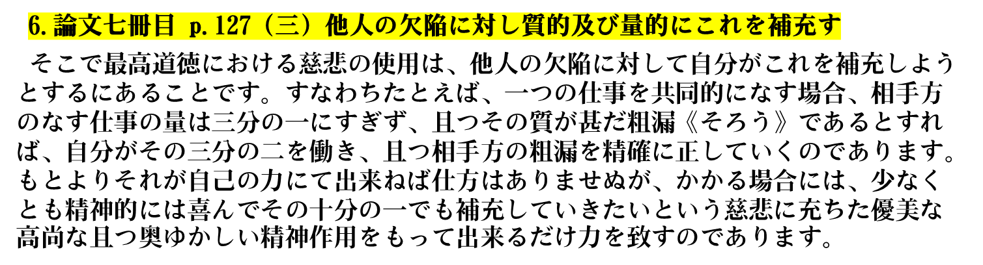
6. Pág. 127, Vol. 7 do Tratado: Suprir os defeitos dos outros, qualitativa e quantitativamente
Na moralidade suprema, dessa forma, aplicar/praticar a benevolência significa esforçar-se em procurar suprir as falhas da outra pessoa. Por exemplo, num trabalho em equipe, se a quantidade de trabalho de uma pessoa for de apenas 1/3 e a qualidade for muito baixa, você procura se esforçar para cobrir os 2/3 que falta e corrigir a deficiência.
Muitas vezes você não tem condições e nem sempre isso será possível, mas, há um grande significado em você dar o melhor de si para tentar supri-la, com toda a benevolência e o mais sublime sentimento, e com alegria no coração, mesmo que seja para cobrir apenas 1/10 das deficiências.

Slide 21
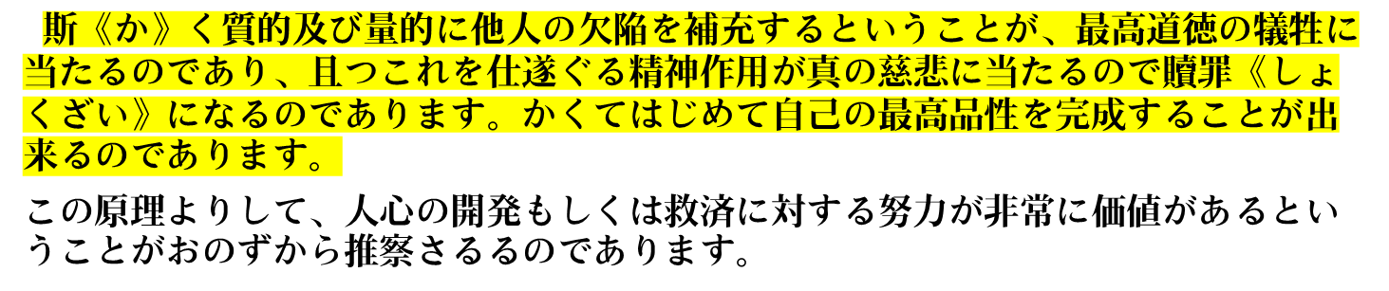
Suprir a deficiência dos outros — qualitativa e quantitativamente —, é o que se chama, na moral suprema, de “fazer o sacrifício” e esse sentimento de desejar fazer algo ao próximo é a benevolência, e com isso, estaremos praticando o Shokuzai^{(*)}. É dessa forma que elevaremos o nosso caráter rumo à perfeição.
....
= Pagamento/indenização/compensação pelos erros, falhas, pecados acumulados.

Slide 22
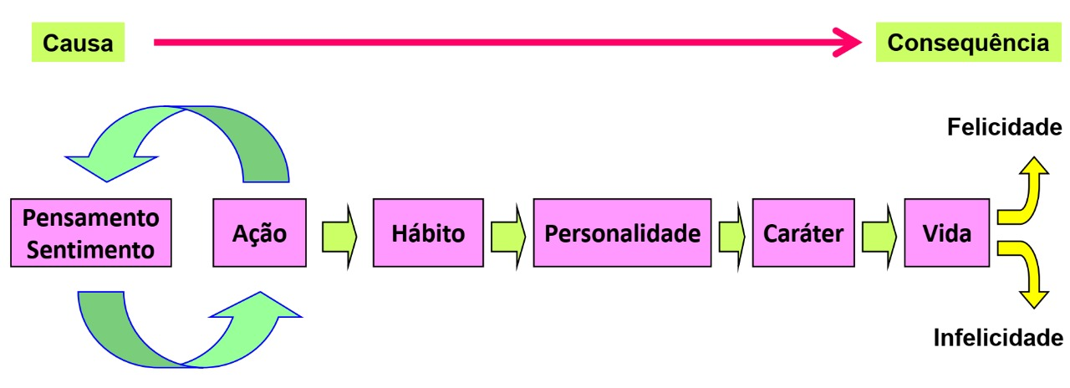
7. Lembrete do curso:
Lei da causalidade moral
Benevolência

Slide 23
Fim
Obrigado pela atenção

